Slide 1

Důchodové daně
Téma
Teoretický základ zdanění důchodů
Doc. Ing. Jana Janoušková, Ph.D.

Slide 2
Důchodové daně – byly zavedeny v r. 1993
Důchodové daně jsou součástí každého soudobého daňového systému a představují podstatný výnos veřejných rozpočtů.
Pro účely teorie i praxe se rozdělují na:
  osobní důchodové daně (daně z příjmů jednotlivců),
  daně ze zisku firem (korporativní daně).
Obě důchodové daně se od sebe liší, a to zejména konstrukcí výpočtu daně a daňovými sazbami.
V ČR jsou obě důchodové daně upraveny stejným zákonem o daních z příjmů.

Slide 3
Osobní důchodová daň
V ČR se jedná o daň z příjmů fyzických osob.
Konstrukce této daně je poměrně velmi složitá.
Je pro každého občana nejviditelnější a politické reprezentace s ní spojují největší očekávání.
Proto jakékoliv změny v její konstrukci jsou pociťovány a lze předpokládat, že mohou mít rozsáhlé dopady na ekonomické rozhodování jednotlivců, na jejich ochotu pracovat, podnikat, ale také na strukturu jejich spotřeby a v neposlední řadě i na jejich politické preference.

Slide 4
Osobní důchodová daň
Jedním z úkolů této daně je zohledňovat sociální postavení poplatníka.
Má umožnit redistribuci vytvořeného důchodu od osob s vyššími příjmy osobám s nižšími příjmy a napomáhat principu vertikální spravedlnosti.
K tomu je zapotřebí zabezpečit jednotnou základnu zdanění a zajistit progresivitu zdanění formou:
  progresivní sazby daně,
  nebo formou odečitatelných položek, které snižují základ daně (ze kterého se pak po tomto snížení počítá daň),
  slev na dani, které snižují již konečnou vypočítanou daňovou povinnost,
  popř. kombinací výše uvedených možností.

Slide 5
Osobní důchodová daň
je daní univerzální, která sumarizuje rozdílné formy důchodů poplatníka ze všech zdrojů (ze zaměstnání, podnikatelské činnosti, z vlastnictví majetku) a svojí jednotnou zákonnou úpravou dopadá na tyto různé druhy příjmů jednotně.
je daní tokovou, je konstruována na přírůstkovém principu a postihuje tak změny v příjmech poplatníka za určité daňové období.
Zdaňuje se čistý důchod poplatníka, to znamená, že hrubý důchod se sníží o výdaje spojené s jeho dosažením.
V rámci daňové legislativy je vymezeno, které výdaje jsou daňově uznatelné a které ne.

Slide 6
Rovná daň
všechny subjekty → zdaněny vždy stejnou relativní sazbou daně.
Její základní myšlenkou je:
  nejen snižování a narovnání daňové sazby ale
  rozšiřování daňové základny zrušením celé řady různých výjimek, osvobození, daňových úlev a slev atd., které mimo přílišnou komplikovanost (včetně častých legislativních změn) narušují princip horizontální spravedlnosti.
Pokud dva daňoví poplatníci dosahují stejného příjmu, měli by také oba platit stejnou daň.
Každá daňová úleva představuje snížení daňového výnosu financujícího veřejné výdaje → tedy z určitého úhlu pohledu veřejným statkem, který někteří spotřebovávají, jiní nikoliv.

Slide 7
Rovná daň ≠ jednotná sazba !!!
Rovná daň je širší pojem a cílem je zjednodušený daňový základ.
Naopak lze si představit variantu zachovávající progresivní zdanění s více daňovými pásmy.
v této modifikaci může zůstat zachován princip horizontální spravedlnosti, neboť těžiště celého mechanismu spočívá právě v daňovém základu.
Teoreticky myšlenku rovné daně zpracovali počátkem 80. let ekonomové Stanfordské univerzity Robert Hall a Alvin Rabushka (2007) a zveřejnili ve své práci The flat tax.

Slide 8
Negativní důchodová daň
Každý jednotlivec má mít státem garantovaný určitý minimální příjem, přičemž motivační prostředí ke zvyšování vlastního příjmu zůstává zachováno.
Daň platí pouze ti poplatníci, jejichž příjmy přesahují garantovaný důchod.
Poplatníci, kteří tento důchod nemají, daň neplatí nebo dokonce dostávají od státu peněžní dávku ve formě negativní daně (transfer).
Zavedení negativní daně by mělo zjednodušit sociální systém, snížit počet sociálních dávek, odstranit souběh placení daně a pobírání dávek a více motivovat k práci.
Koncept byl navržen v roce 1962 nositelem Nobelovy ceny za ekonomii Miltonem Friedmanem.

Slide 9
Negativní důchodová daň - příklad
Příjem podléhá paušální sazbě 20 % a existují odpočty 20 000 USD na dospělou osobu a 7 000 USD na vyživovanou osobu (dítě), ty představují garantovaný příjem pro danou rodinu.
V takovém systému by čtyřčlenná rodina, která vydělává 54 000 USD ročně, neplatila žádnou daň.
Čtyřčlenná rodina, která vydělává 74 000 USD ročně, by platila daň ve výši 20 % × (74 000 - 54 000) = 4 000 USD.
Čtyřčlenné rodiny s příjmy nižšími než 54 000 USD ročně by však využily negativní důchodovou daň (to znamená, že rodina by dostala peníze od státu, místo aby je státu zaplatila).

Slide 10
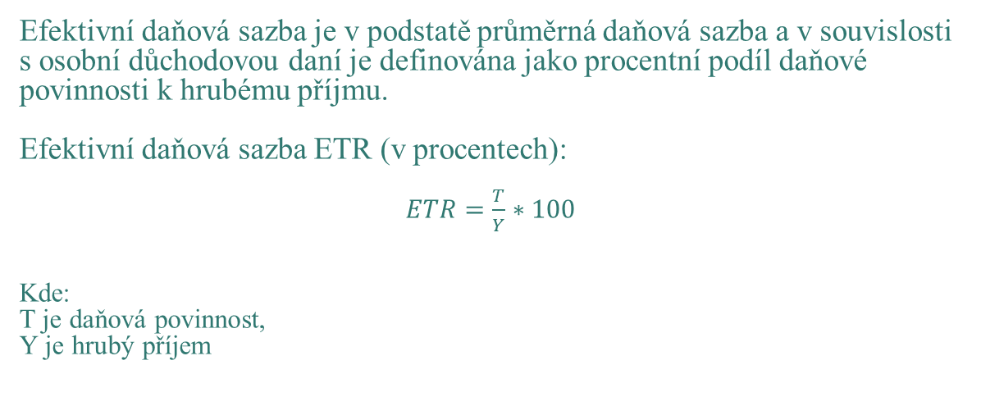
Efektivní sazba daně
Efektivní daňová sazba je v podstatě průměrná daňová sazba a v souvislosti s osobní důchodovou daní je definována jako procentní podíl daňové povinnosti k hrubému příjmu.
Efektivní daňová sazba ETR (v procentech):
$ETR=\frac{T}{Y}∗100$
Kde:
T je daňová povinnost,
Y je hrubý příjem

Slide 11
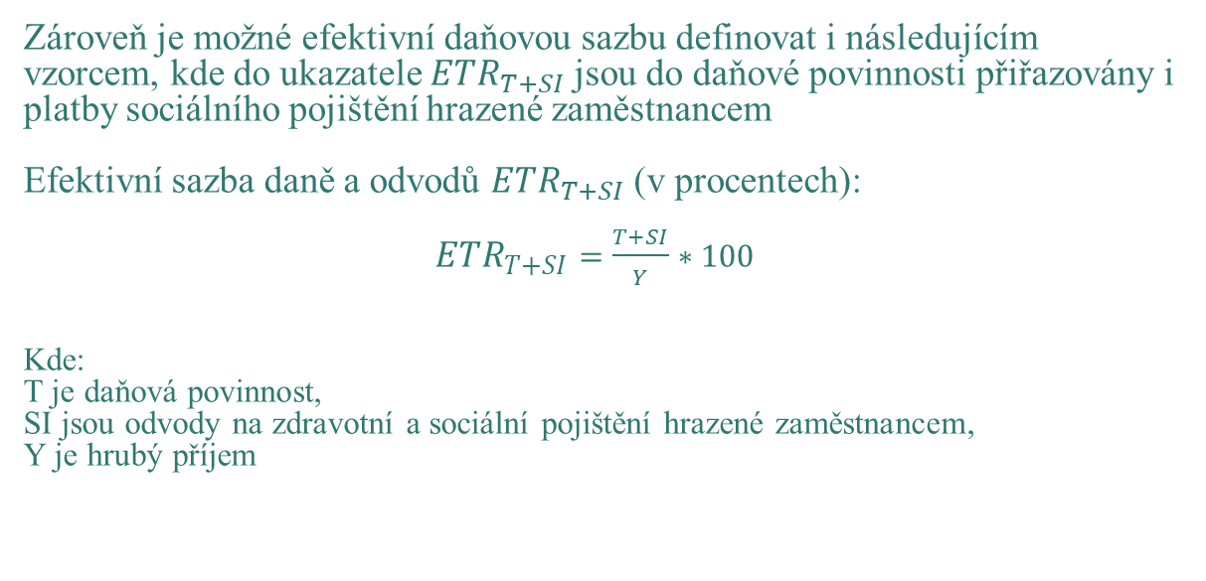
Efektivní sazba daně a odvodů
Zároveň je možné efektivní daňovou sazbu definovat i následujícím vzorcem, kde do ukazatele ${ETR}_{T+SI}$ jsou do daňové povinnosti přiřazovány i platby sociálního pojištění hrazené zaměstnancem
Efektivní sazba daně a odvodů ${ETR}_{T+SI}$ (v procentech):
${ETR}_{T+SI}=\frac{T+SI}{Y}∗100$
Kde:
T je daňová povinnost,
SI jsou odvody na zdravotní a sociální pojištění hrazené zaměstnancem,
Y je hrubý příjem

Slide 12
Příklad
Hrubá mzda zaměstnance je 25 000 Kč, uplatňuje pouze slevu na poplatníka
Hrubá mzda | 25 000 Kč
Zdravotní pojištění …4,5 % | 1 125
Sociální pojištění …7,1 % | 1 775
Daň z příjmu fyzických osob (15 %) | 3 750
Sleva na poplatníka | 2 570
Daň | 1 180
Čistá mzda obdržená na účet | 20 920
Daňové zatížení 1180/25000 | 4,72 %
Daňové a odvodové zatížení (1125 + 1775 + 1180)/25000 | 16,32 %

